Slide 1
Імунна система

Slide 2
План
1.Імунна система.
2.Лімфоцити(Т-клітери,Т-хелпери).
3.Функція імунної системи.
4.Класифікація імунітету.
5.Набутий імунітет.

Slide 3
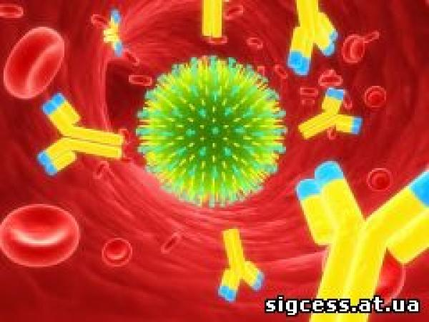
Іму́нна систе́ма — сукупність органів, тканин, клітин, які забезпечують захист організму від чужорідних агентів; система організму, яка контролює сталість клітинного і гуморального складу організму.
Знищенню імунною системою підлягає генетично чужорідне: молекули інших організмів, мікробні клітини, молекули, до яких утворюються антитіла, а також, пошкоджені клітини власного організму; крім того, імунна система може реагувати на власні клітини та тканини, що мають пошкодження або злоякісно трансформовані.
Органи імунної системи. центральні (кістковий мозок і тимус) периферійні (селезінка, лімфатичні вузли та інші накопичення лімфоїдних тканин).
Клітини імунної системи. лейкоцити (спеціальні клітини імунної системи): лімфоцити (Т-лімфоцити, В-лімфоцити, Нормальні кіллери) фагоцити (макрофаги, еозинофіли, нейтрофіли, базофіли, дендритні клітини, мікроглії, купферовські клітини) допоміжні клітини (тучні клітини, тромбоцити)

Slide 4
Лімфоцити.
Клітини імунної системи, на які покладені ключові функції щодо здійснення набутого імунітету, відносяться до лімфоцитів, які є підтипом лейкоцитів. Велика частина лімфоцитів відповідає за специфічний набутий імунітет, оскільки можуть розпізнавати збудників інфекції всередині або поза клітинами, в тканинах або в крові.
Основними типами лімфоцитів є B-лімфоцити та T-лімфоцити, які відбуваються з плюріпотентних гемопоетичних стовбурових клітин; у дорослої людини вони утворюються в кістковому мозку, а T-лімфоцити додатково проходять частина етапів диференціювання в тимусі. B-клітини відповідають за гуморальну ланку набутого імунітету, тобто виробляють антитіло, в той час як T-клітини є основу клітинної ланки специфічної імунної відповіді. На етапі розвитку лімфоцити проходять відбір: залишаються тільки значимі з точки зору захисту організму, а також ті, які не несуть загрози власних тканин організму. Як B-, так і T-клітини несуть на своїй поверхні рецепторні молекули, які розпізнають специфічні мішені. Рецептори представляють із себе як би «дзеркальний відбиток» певної частини чужорідної молекули, здатний приєднуватися до неї. При цьому одна клітина може містити рецептори тільки для одного виду антигенів.

Slide 5
T-кілери
Т-кілери являють собою підгрупу T-клітин, функцією яких є руйнування власних клітин організму, інфікованих вірусами або іншими патогенними внутрішньоклітинними мікроорганізмами], або клітин, які пошкоджені або невірно функціонують (наприклад, пухлинні клітини). Як і B-клітини, кожна конкретна лінія T-клітин розпізнає тільки один антиген. T-кілери активуються при з'єднанні своїм T-клітинним рецептором (ТКР) зі специфічним антигеном в комплексі з рецептором головного комплексу гістосумісності I класу іншої клітини. Розпізнавання цього комплексу рецептора гістосумісності з антигеном здійснюється за участю розташованого на поверхні T-клітини допоміжного рецептора CD8. У лабораторних умовах T-клітини зазвичай виявляють саме по експресії CD8. Після активації T-клітина переміщається по організму в пошуках клітин, на яких білок I класу головного комплексу гістосумісності містить послідовність потрібного антигену. При контакті активованого T-кілера з такими клітинами він виділяє токсини, що утворюють отвори в цитоплазматичної мембрани клітин-мішеней, в результаті іони, вода та токсин вільно переміщаються в клітку-мішень та з неї: клітина-мішень гине. Руйнування власних клітин T-кілерами важливо, зокрема, для запобігання розмноження вірусів. Активація T-кілерів жорстко управляється та "зазвичай вимагає дуже сильного сигналу активації від комплексу білка гістосумісності з антигеном, або додаткової активації факторами T-хелперів.

Slide 6
T-хелпери.
Т-хелпери регулюють реакції як вродженого, так і набутого імунітету, і дозволяють визначати тип відповіді, який організм зробить на конкретний чужорідний матеріал. Ці клітини не виявляють цитотоксичності та не беруть участь у знищенні інфікованих клітин або безпосередньо збудників. Замість цього, вони керують імунною відповіддю, спрямовуючи інші клітини на виконання цих завдань.
T-хелпери експресують T-клітинні рецептори (ТКР), які розпізнають антигени, пов'язані з молекулами II класу головного комплексу гістосумісності. Комплекс молекули головного комплексу гістосумісності з антигеном також розпізнається корецепторів клітин-хелперів CD4, який привертає внутрішньоклітинні молекули T-клітини (наприклад, Lck), відповідальні за активацію T-клітини. T-хелпери мають менший чутливістю до комплексу молекули головного комплексу гістосумісності та антигену, ніж T-кілери, тобто для активації T-хелпери потрібно зв'язування набагато більшої кількості його рецепторів (близько 200–300) з комплексом молекули гістосумісності та антигену, в той час як T-кілери можуть бути активовані після зв'язування з одним таким комплексом. Активація T-хелпери також вимагає тривалішого контакту з антиген-презентірующімі клітиною[6]. Активація неактивного T-хелперів призводить до вивільнення їм цитокінів, які впливають на активність багатьох видів клітин. Цитокінових сигнали, створювані T-хелперами, посилюють бактерицидну функцію макрофагів та активність T-кілерів[7]. Крім того, активація T-хелперів викликає зміни в експресії молекул на поверхні T-клітини, зокрема ліганду CD40 (також відомого під позначенням CD154), що створює додаткові стимулюючі сигнали, зазвичай необхідні для активації виробляють антитіла B-клітин[8].

Slide 7
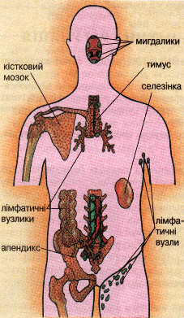
Функція імунної системи.
Імунна система розпізнає чужорідні речовини, нейтралізує їх і «запам'ятовує» свою відповідь, щоб відтворити її при зіткненні з аналогічним антигеном. До компетенції імунної системи відносять і знищення клітин і білків власного організму, що виникають при нормальному, фізіологічному функціонуванні організму в екстремальних умовах — при травмах. В будь-якому стані організму імунна система постійно працює, хоч і з різним ступенем активності.

Slide 8
Класифікація імунітету.
Вроджений імунінтет | Набутий імунітет
Реакція неспецифічна | Специфічна реакція, прив'язана до чужорідного антигену
Зіткнення з інфекцією призводить до негайної максимальної реакції | Між контактом з інфекцією і максимальним відповіддю латентний період
Клітинні і гуморальні ланки | Клітинні і гуморальні ланки
Не має імунологічної пам'яті | Зіткнення з чужорідним агентом призводить до імунологічної пам'яті
Виявляється практично у всіх форм життя | Виявлено тільки у деяких організмів

Slide 9
Набутий імунітет.
Система набутого імунітету з'явилася в ході еволюції нижчих хребетних. Вона забезпечує інтенсивнішу імунну відповідь, а також імунологічну пам'ять, завдяки якій кожний чужорідний мікроорганізм або чужорідна молекула «запам'ятовується» по унікальним для нього антигенів. Система набутого імунітету антигеноспецифічна та вимагає розпізнавання специфічних антигенів в процесі, що носить назву презентацією антигена. Специфічність антигену дозволяє здійснювати реакції, які призначені конкретним мікроорганізмам або інфікованим ними клітинам. Здатність до здійснення таких вузьконаправлених реакцій підтримується в організмі «клітинами пам'яті». Якщо макроорганізм інфікується мікроорганізмом більше одного разу, ці специфічні клітини пам'яті використовуються для швидкого знищення такого мікроорганізму

Slide 10
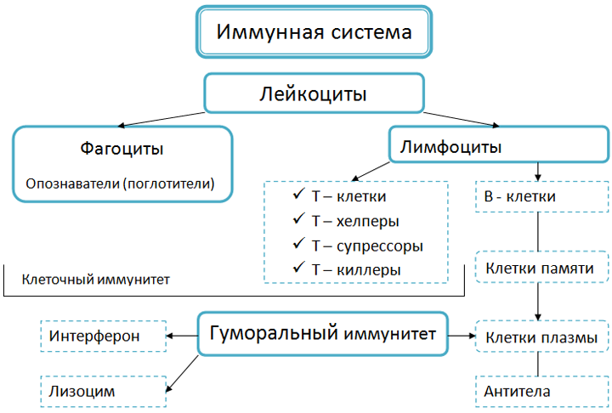

Slide 11

Кінець
Дякую за увагу.

